Slide 1
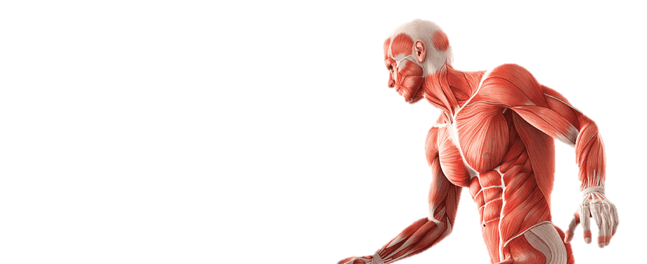
Глава 3. Кровь. Кровообращение
§15. Иммунитет

Slide 2
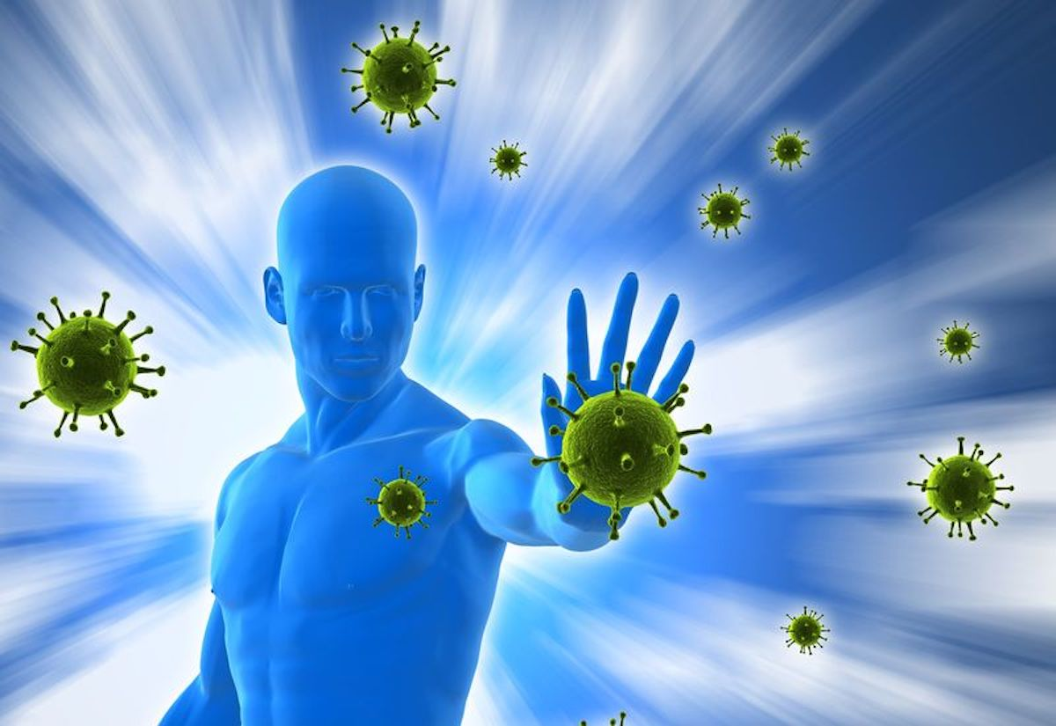
Иммунитет
Иммунитетом называют способность организма находить чужеродные тела и вещества (антигены) и избавляться от них.

Slide 3
Органы иммунной системы
Костный мозг, вилочковая железа (тимус), лимфатические узлы, лимфатические сосуды, селезенка

Slide 4
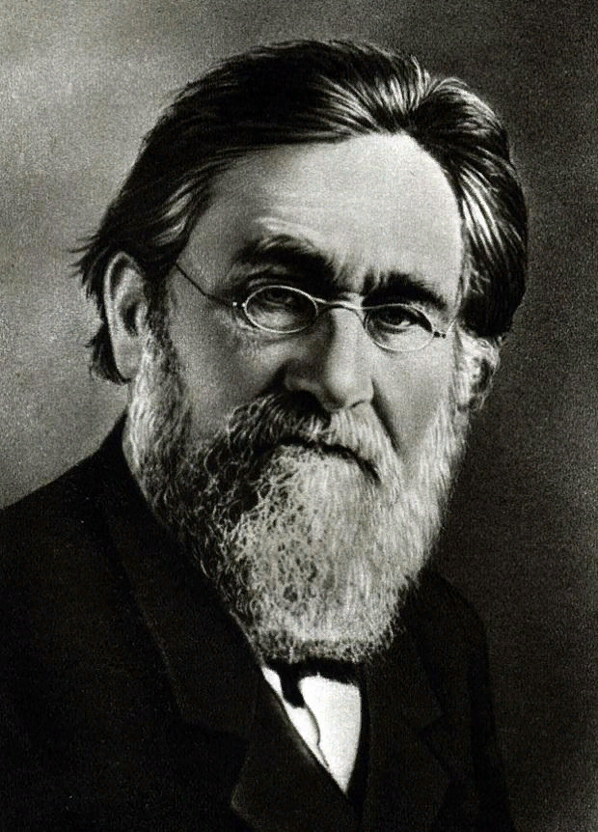
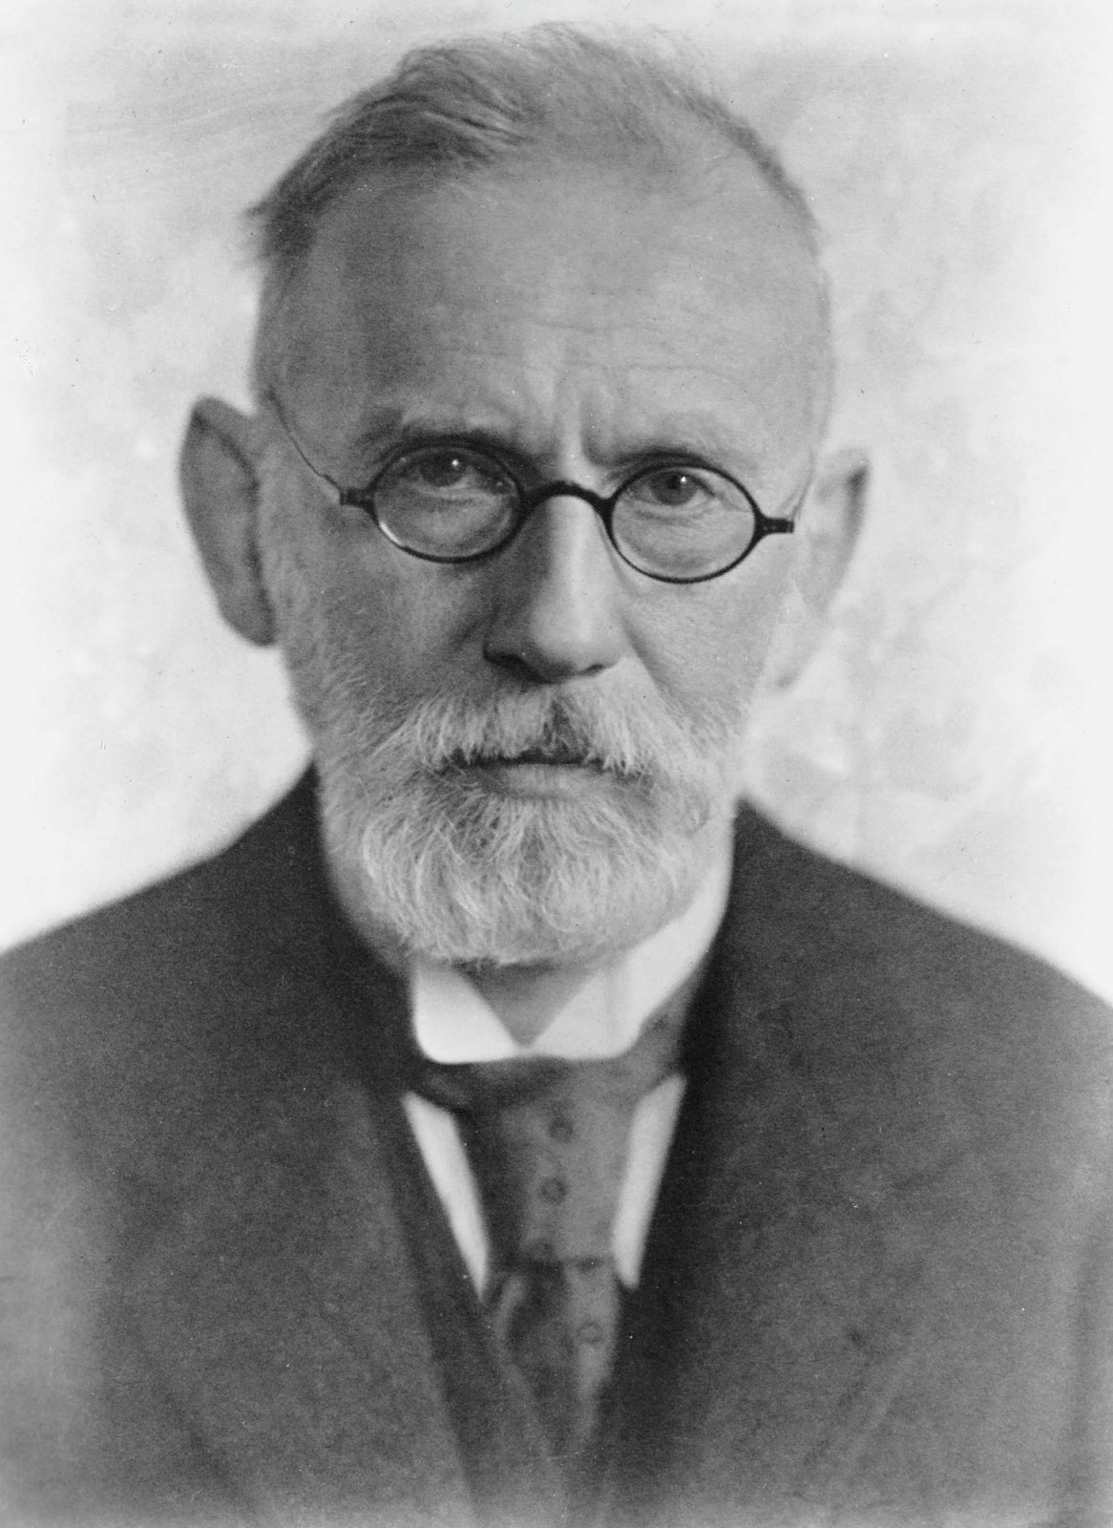
Классификация иммунитета
Иммунитет
Клеточный – уничтожение чужеродных тел осуществляют клетки Был открыт: Мечниковым И.И. | Гуморальный – чужеродные тела уничтожаются с помощью химических веществ Был открыт: П. Эрлихом

Slide 5
Классификация иммунитета
Иммунитет
Активный – Иммунитет, который был выработан в организме человека в результате болезни или введению ему вакцины | Пассивный – Введение готовых антител, выработанных другим организмом

Slide 6
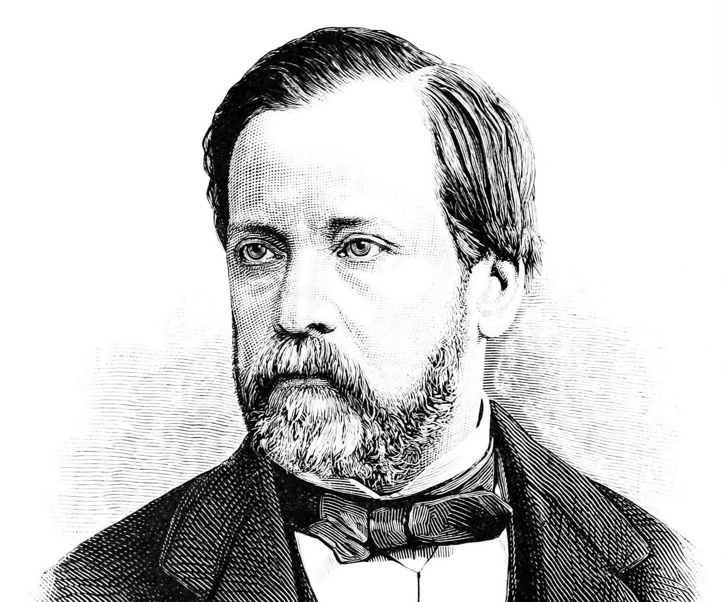
Предупредительные прививки
Вакцина- жидкость, содержащая ослабленные микробы или их яды.
Лечебная сыворотка- содержит антитела в готовом виде.
Появление многих вакцин от различных болезней связано с именем Луи Пастера

